Slide 1
Hoe komt een PGS tot stand?
Frank Lelieveld: PGS-Adviescommissie

Slide 2
Even voorstellen…
Frank Lelieveld
Veiligheidsregio Rotterdam-Rijnmond, afdeling Industriële Veiligheid
Landelijk expertisececentrum Industriële Veiligheid (LEC-IV)
Brandweer Nederland, netwerk Industriële Veiligheid, sector Milieu & Industrie
PGS Adviescommissie
Verleden:
Vergunningverlening DCMR Milieudienst Rijnmond
Adviesbureau

Slide 3
Wat is een PGS?
PGS
Bbt-richtlijn over de veilige opslag van gevaarlijke stoffen en bijbehorende activiteiten
Een consensus model
Voor wie?
voor bedrijven die gevaarlijke stoffen produceren, transporteren, opslaan of gebruiken
voor overheden die zijn belast met het toezicht op en de vergunningverlening aan deze bedrijven
(Nieuwe) website: https://publicatiereeksgevaarlijkestoffen.nl/

Slide 4
Organisatie

Slide 5
Wie zitten er in de organisatie?
VNG (vanuit ODNL)
IPO (vanuit ODNL)
BrwNL (vanuit Netwerk IV)
NLA
MKB
VNO-NCW (“industrie”)
Notes:
Stuurgroep, PGS-Teams en Adviescommissie

Slide 6
Werkprogramma met PGS onderwerpen
Inventarisatie mogelijke PGS onderwerpen
Verkennende sessies
Prioritering
Advies AC aan SG
SG stelt werkprogramma vast

Slide 7
ToR & samenstellen team
Opstellen Terms of Reference (ToR)
Onder begeleiding AC
Goedkeuring ToR door SG
Samenstellen team:
Aantellen projectleider Programmabureau
Uitvraag teamleden
Uitvraag voorzitter
Tekstschrijver / facilitator
Start PGS op basis van ToR

Slide 8
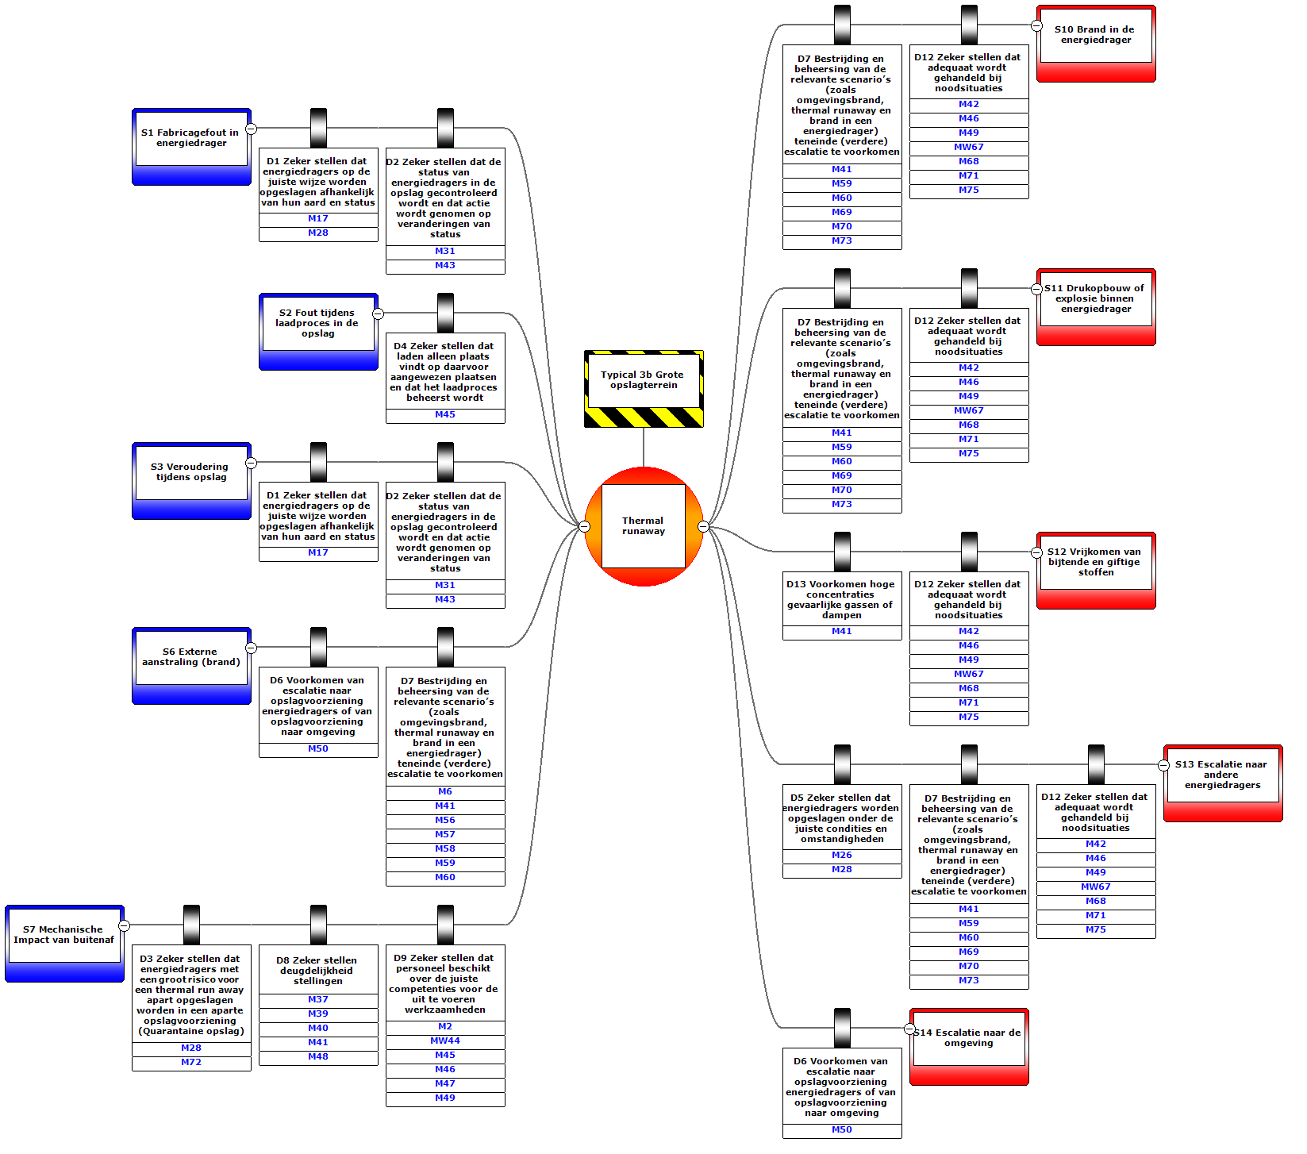
Risicoanalyse
Activiteiten & risico’s
Scenario’s (oorzaken & gevolgen)
Voorlopige I&W toets (RIVM)
Verwerking door team
SG “bevriest” scenario’s

Slide 9
Maatregelen
Vanuit scenario’s:
Doelen
Maatregelen
Tijdrovend: veel discussie
Conform ToR & scenario’s

Slide 10
Commentaarronde
Publieke commentaarronde
Publicatie concept PGS
Voorlopige zienswijze NLA
Juridische toetsing
Verwerken commentaren
Terugkoppeling zienswijzen NLA
AC onderzoekt mogelijkheden terugkoppeling commentaren

Slide 11
PGS naar Stuurgroep
Team levert definitief concept op aan SG
I&W eindtoets
Redactie
Definitieve zienswijze NLA
Goedkeuring door SG

Slide 12
Laatste stappen
Publicatie definitief concept
Vaststelling door Bestuurlijk Omgevingsberaad (Bob)
Publicatie definitieve versie
Ministerie
Notificatie Europese Commissie
(eventueel) Opnemen in relevante regelgeving

Slide 13
Waarom PGS?
Lang traject
Consensus
Zorgvuldigheid
Transparantie
Belang PGS
Eenduidigheid
Basis BBT
Kosteneffectief

Slide 14
Vragen?

